Slide 1

M.C. Eduardo Israel Castillo García
eduardo.castillo@umi.edu.mx

Slide 2
Sesiones
Sesiones | Fecha | Actividad | Fecha Recomendada de Entrega
1 | jueves 20 de junio, 2024 | Foro / Actividad 1 | 26 / 06 / 2024
2 | jueves 27 de junio, 2024 | Actividad 2 | 03 / 07 / 2024
3 | jueves 4 de julio, 2024 | Proyecto Final | 15 / 07 /2024
Grupo de Slack, horario de atención: L – V 9:00 am – 7:00 pm

Slide 3


Slide 4
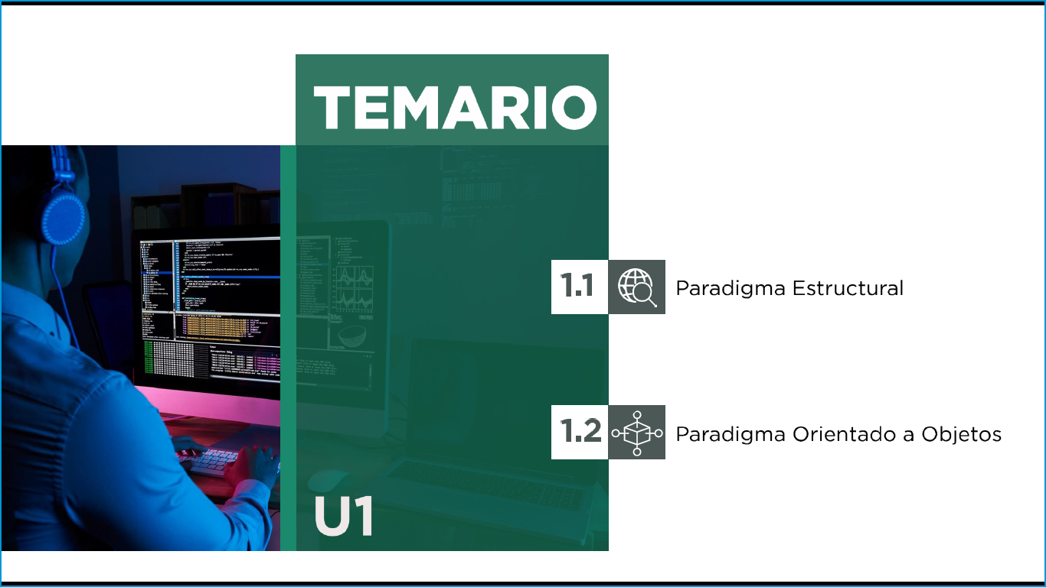

Slide 5
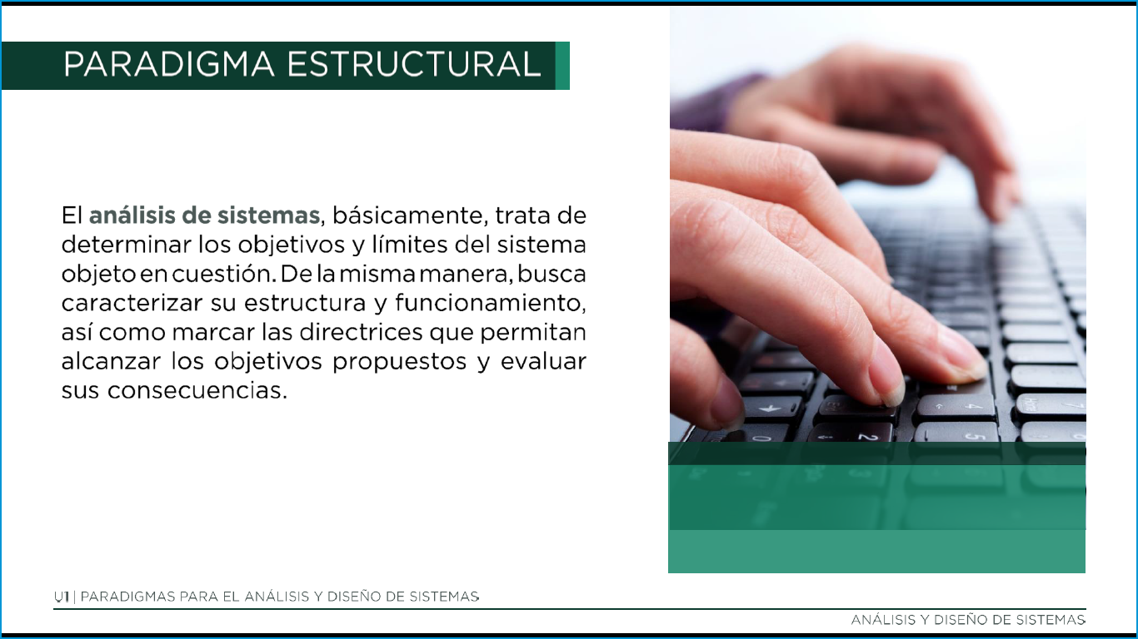

Slide 6
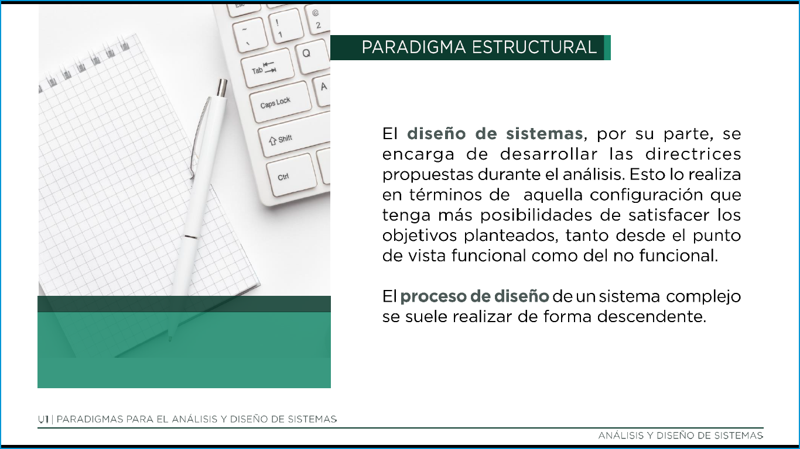

Slide 7
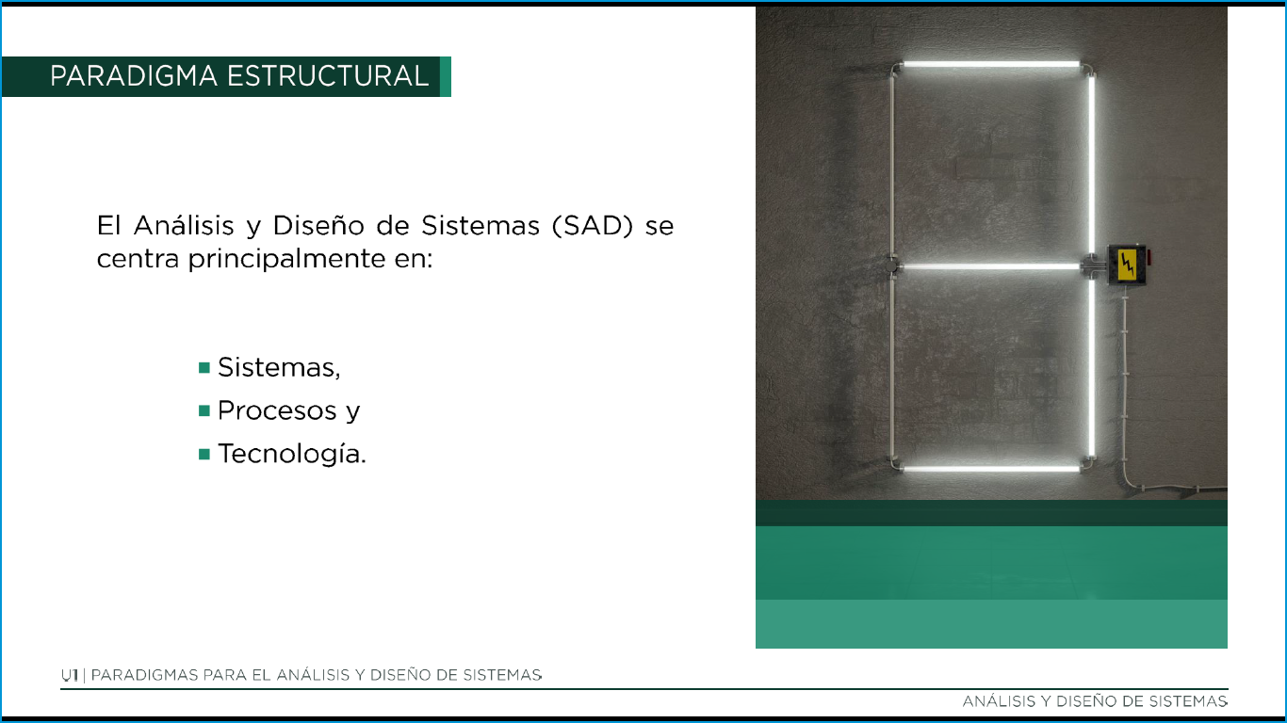

Slide 8
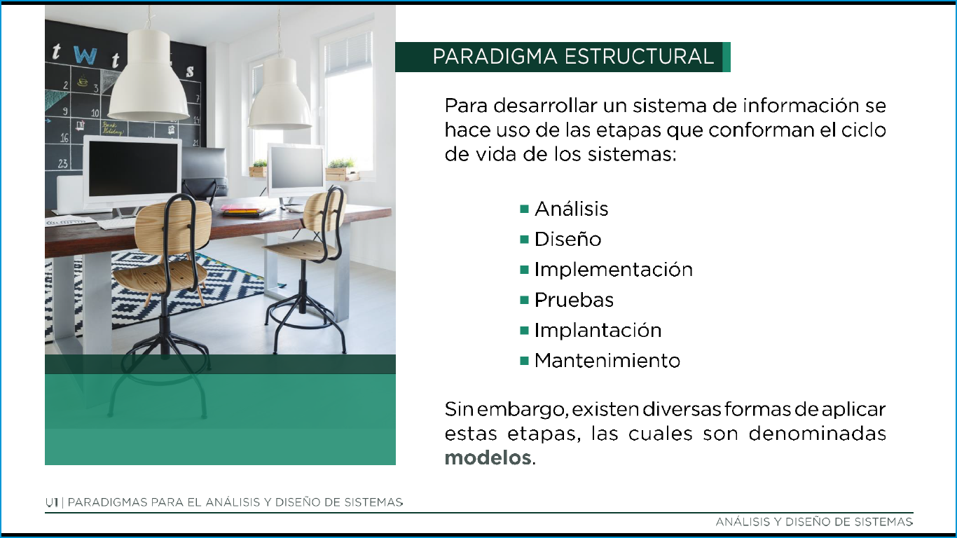

Slide 9
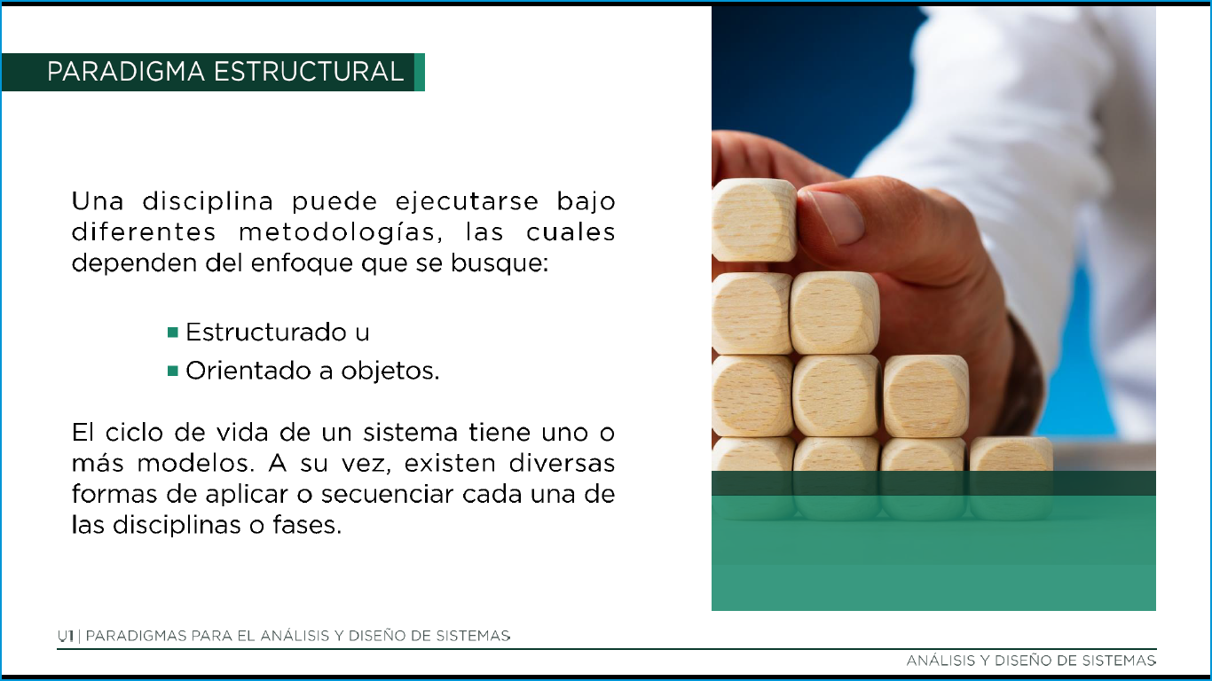

Slide 10
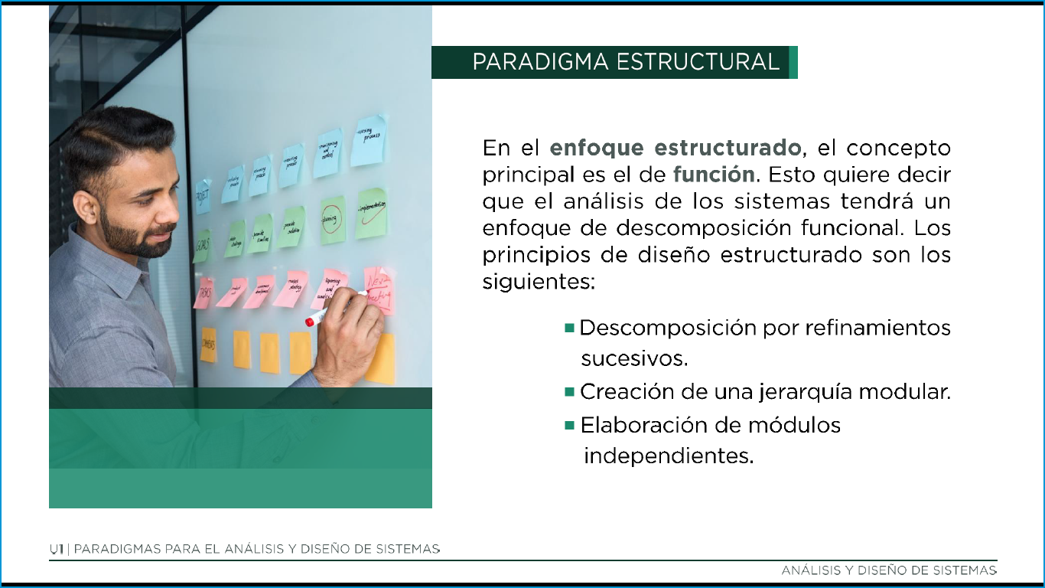

Slide 11
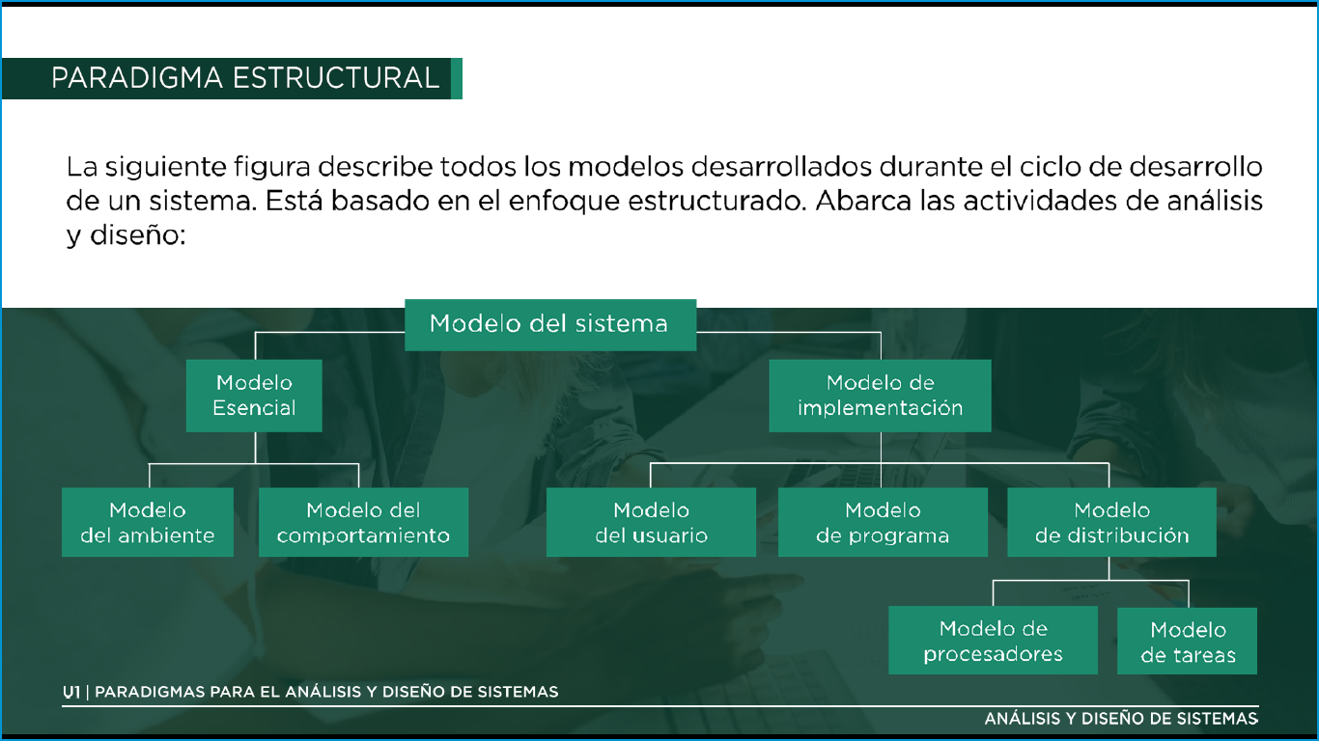

Slide 12
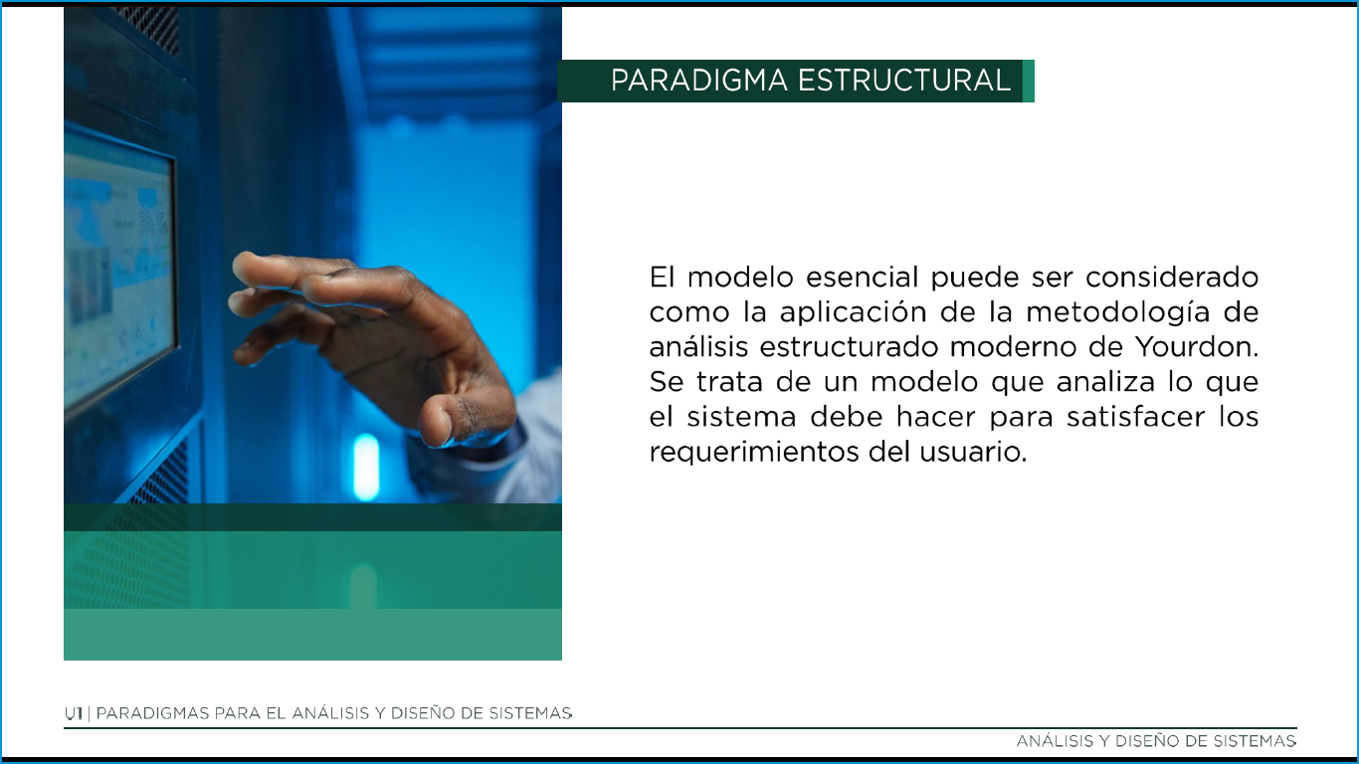

Slide 13
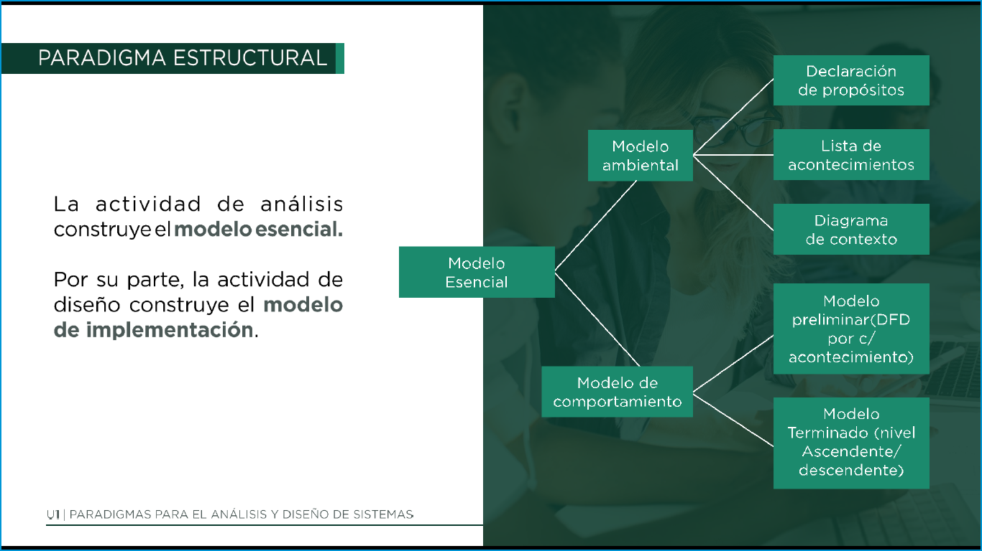

Slide 14
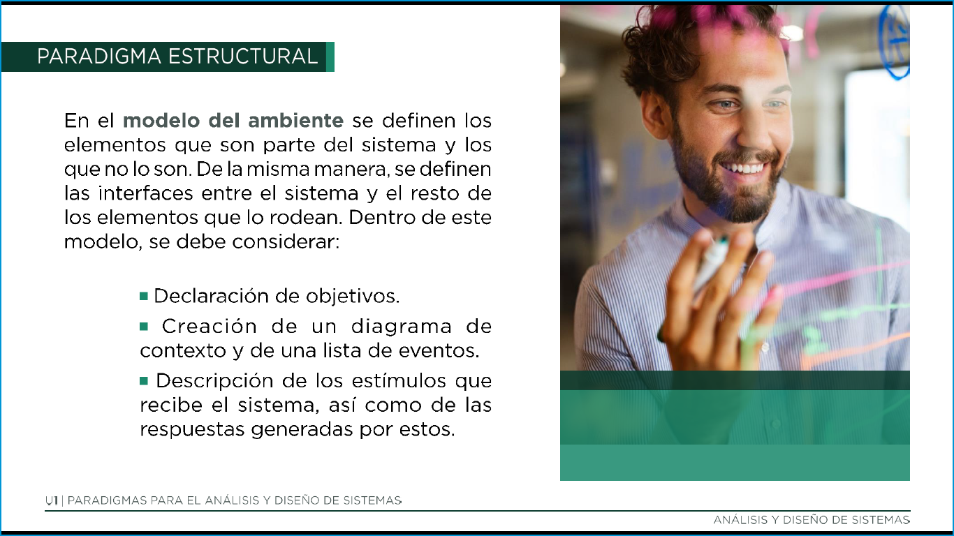

Slide 15
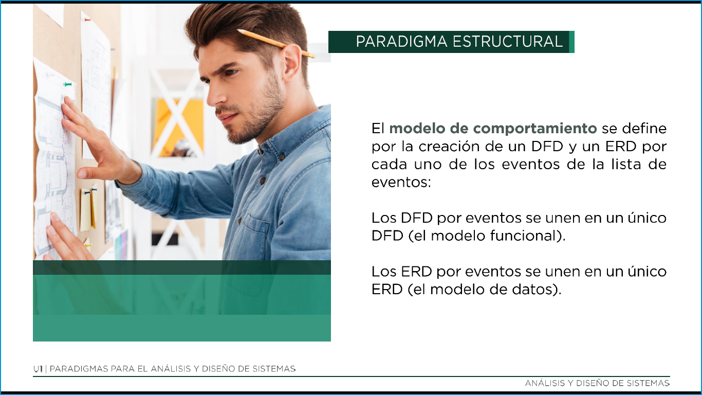

Slide 17
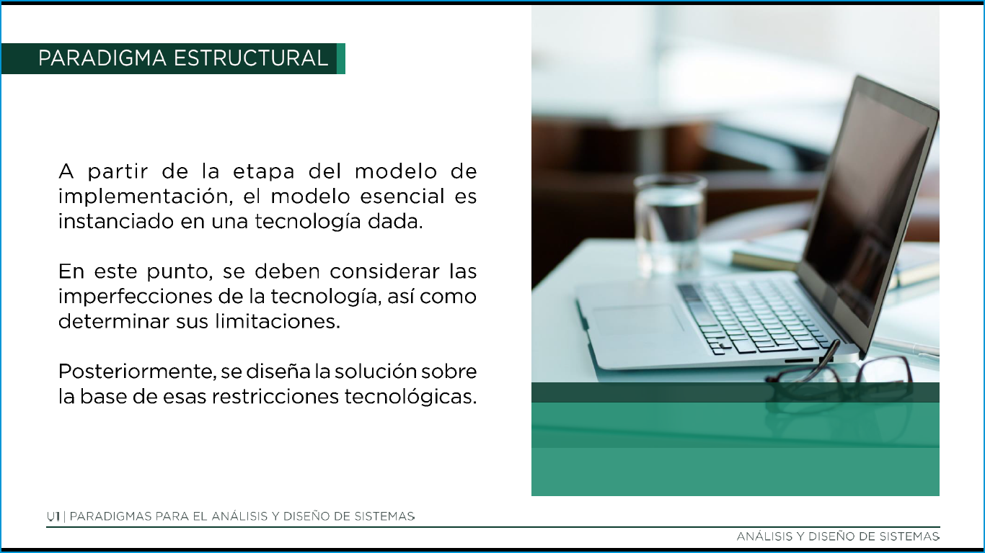

Slide 18
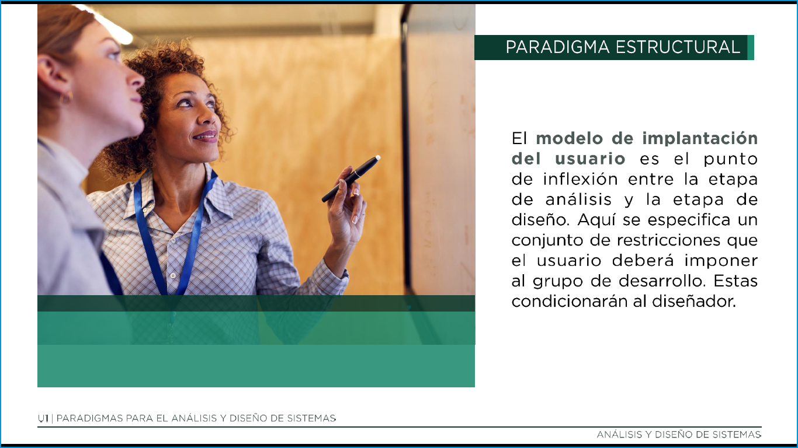

Slide 19


Slide 20
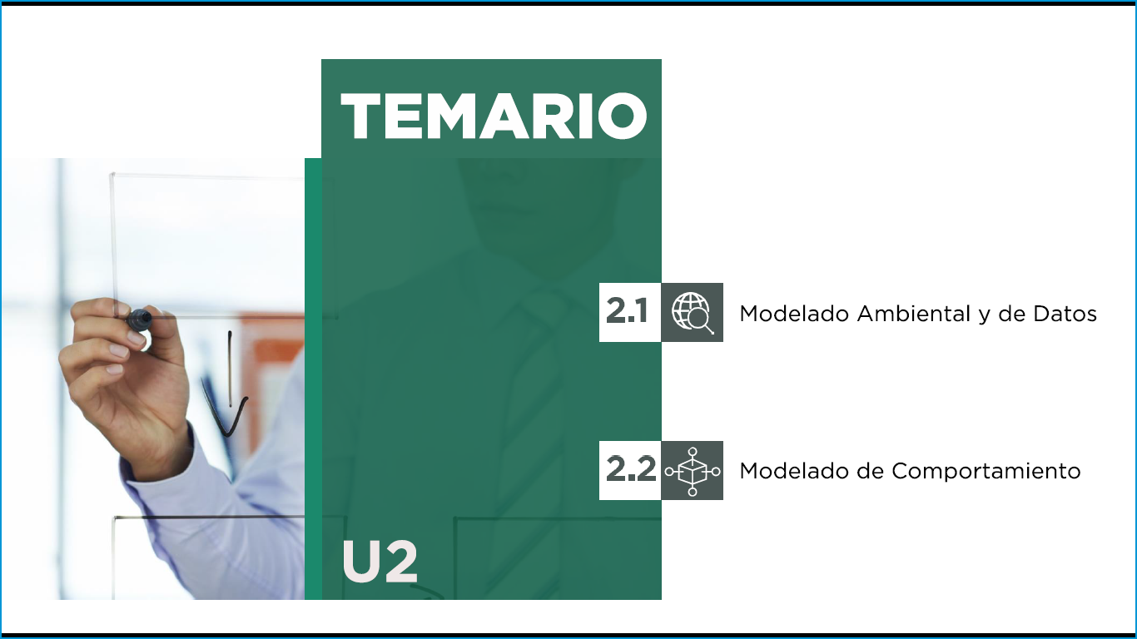

Slide 21
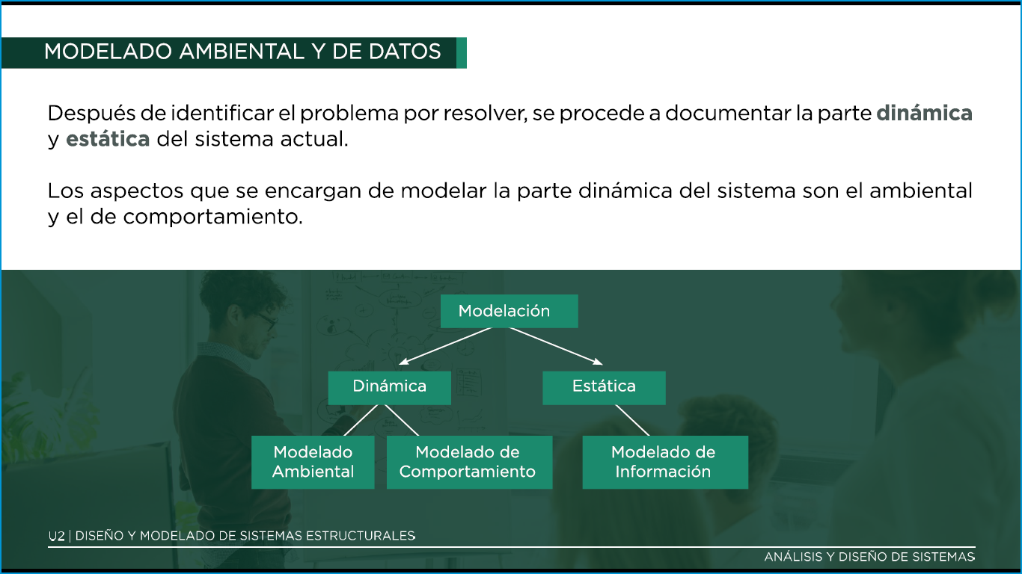

Slide 22
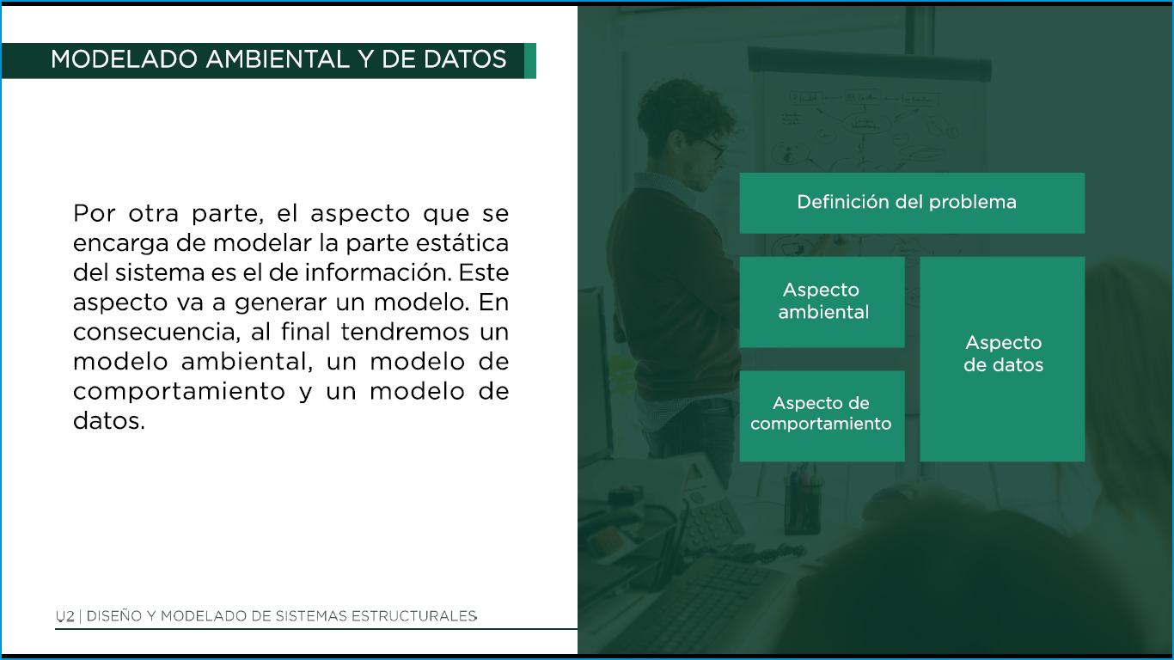

Slide 23
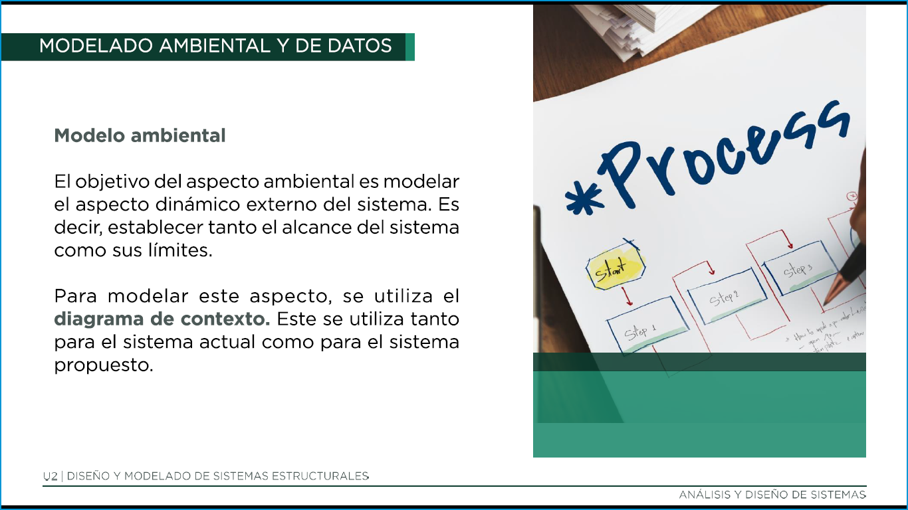

Slide 24
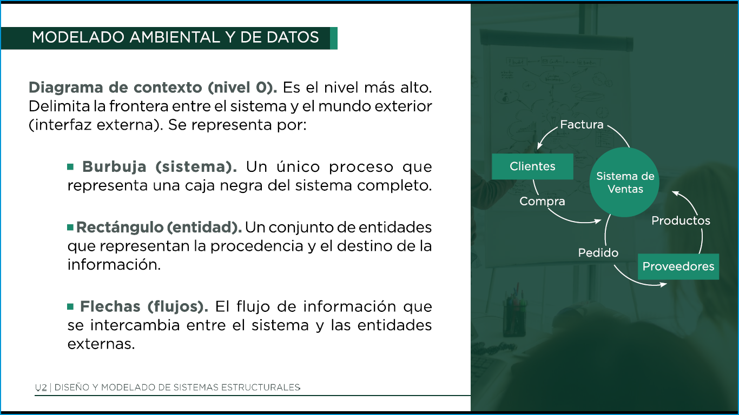

Slide 25
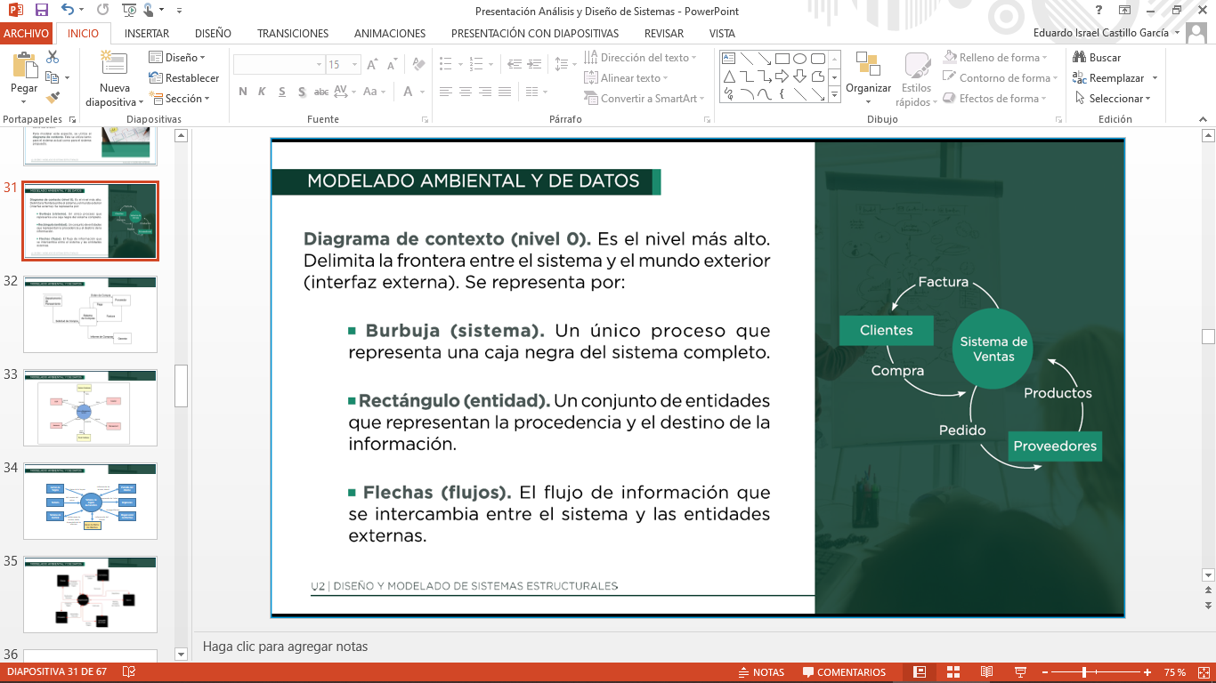
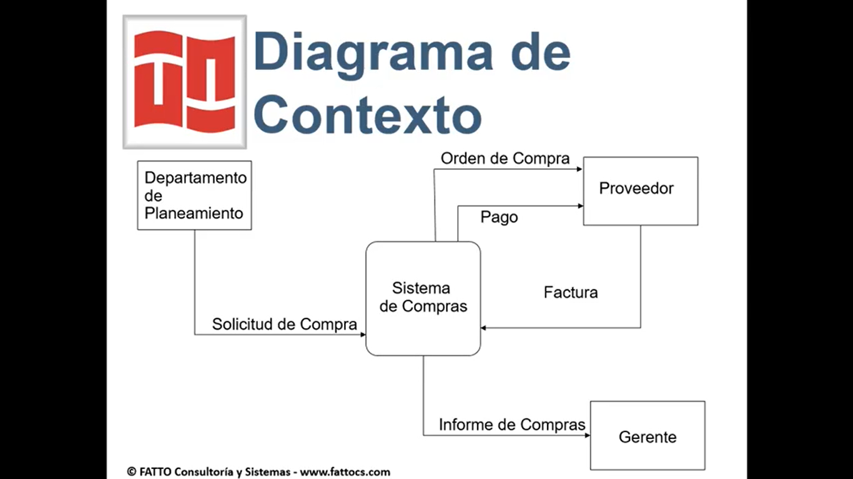

Slide 26
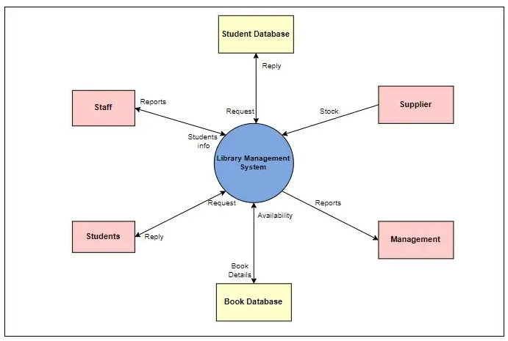

Slide 27
Lector de Tarjeta
Información de Acceso, Menú
Pantalla
Datos de la Tarjeta
Sistema de Cajero Automático
NIP, monto del retiro
Impresión de Ticket
Teclado
Impresora
Entrega Efectivo
Sistema de Control
Dispensador de Efectivo
Validaciones de acceso, saldo, disponibilidad de efectivo
Información del Cliente
Base de Datos de Clientes

Slide 28
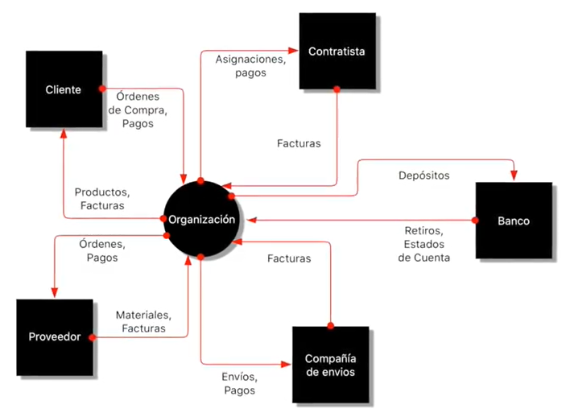

Slide 29
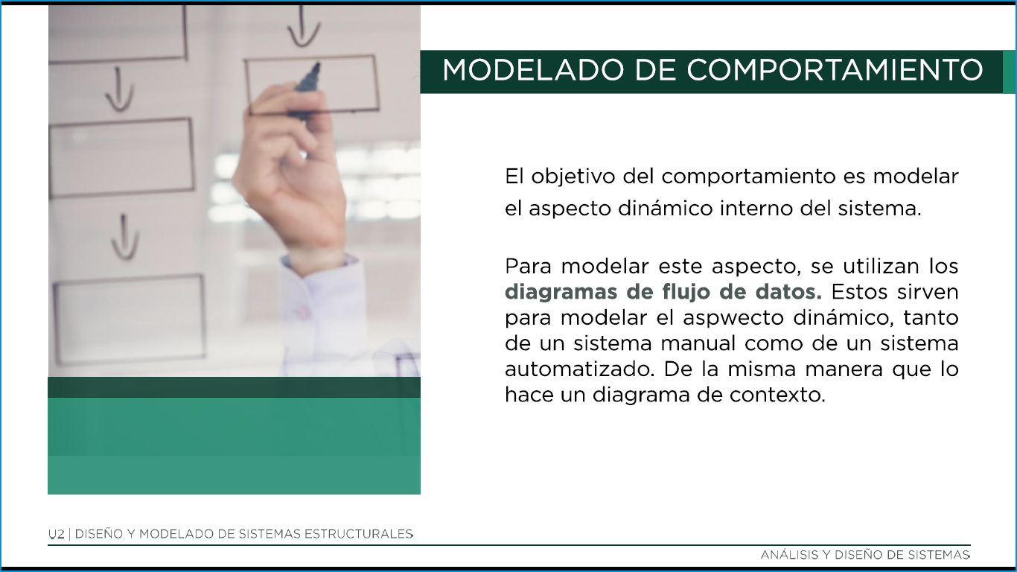

Slide 30
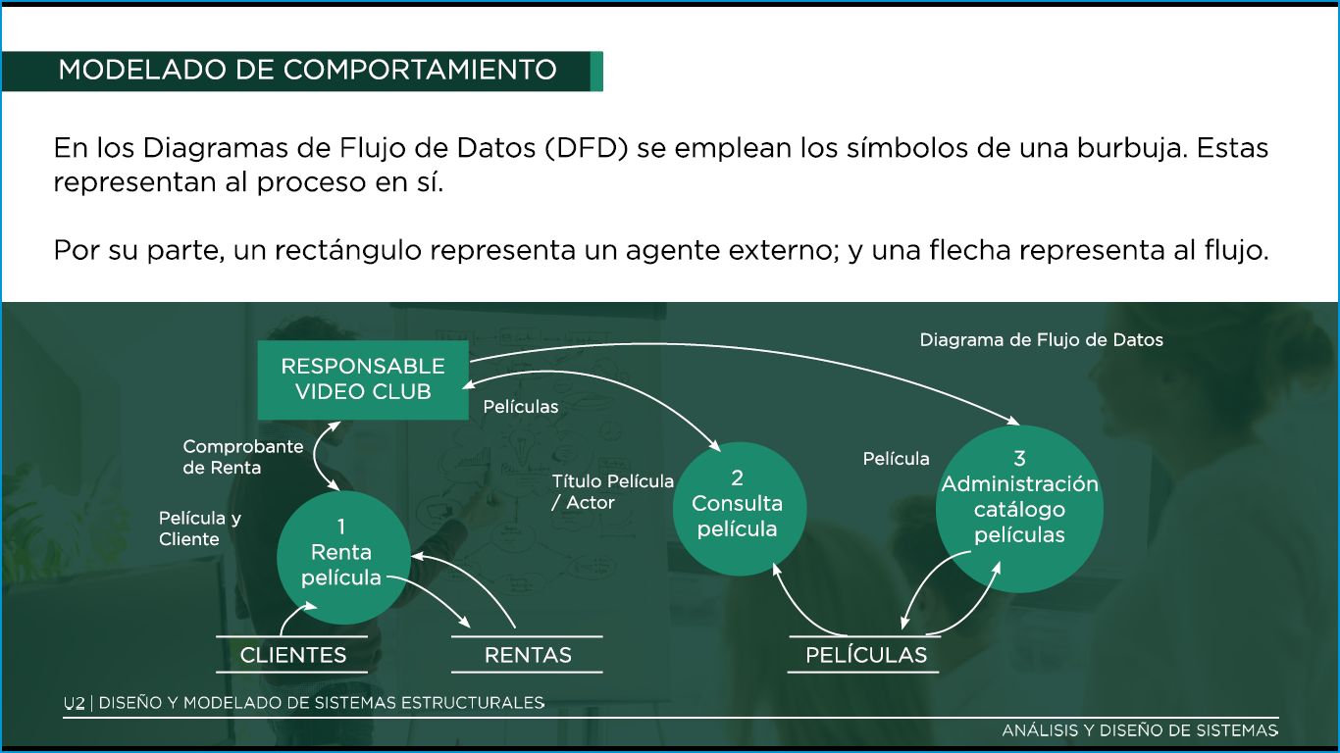

Slide 31
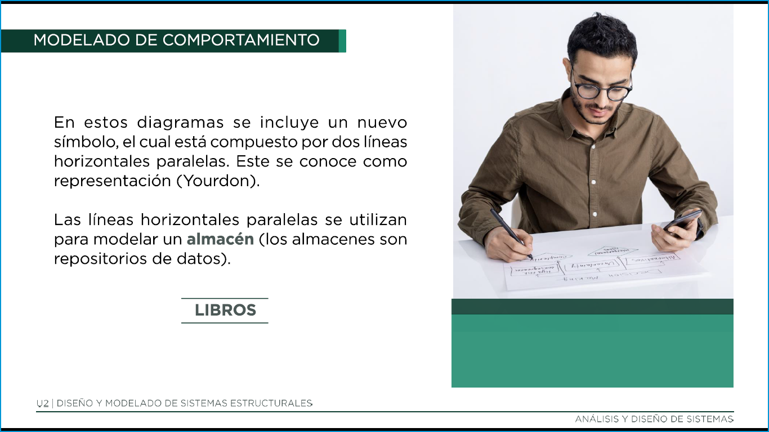

Slide 32
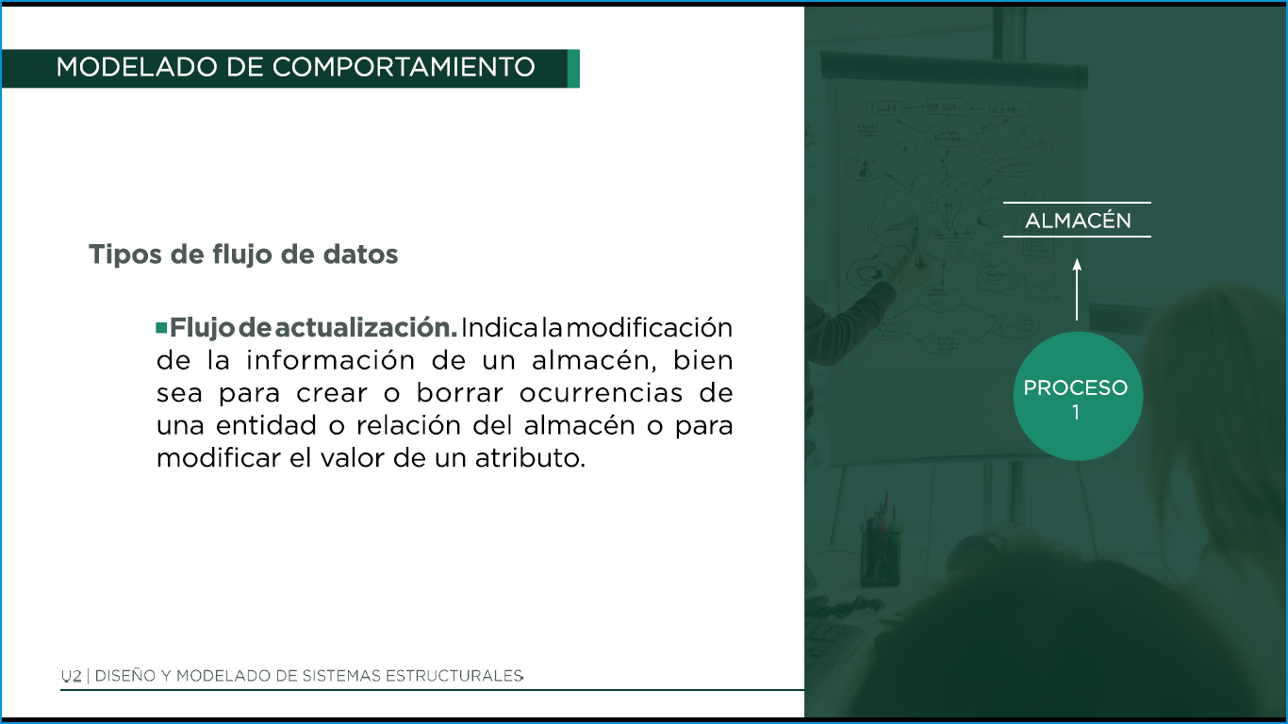

Slide 33
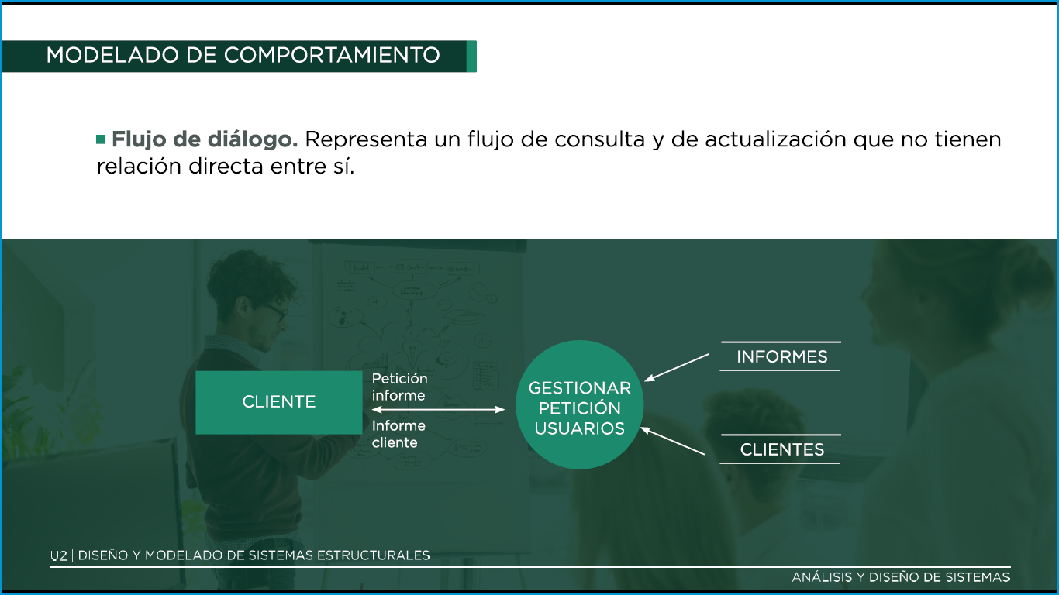

Slide 34
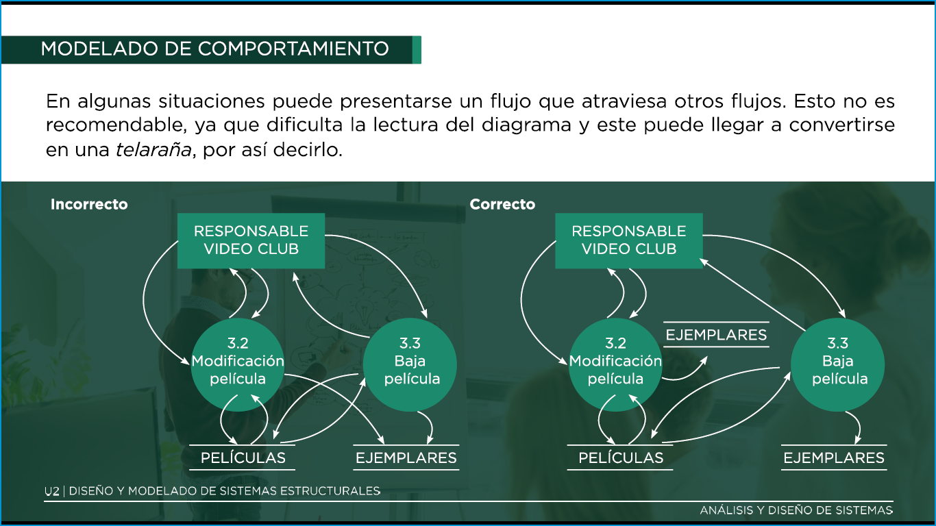

Slide 35
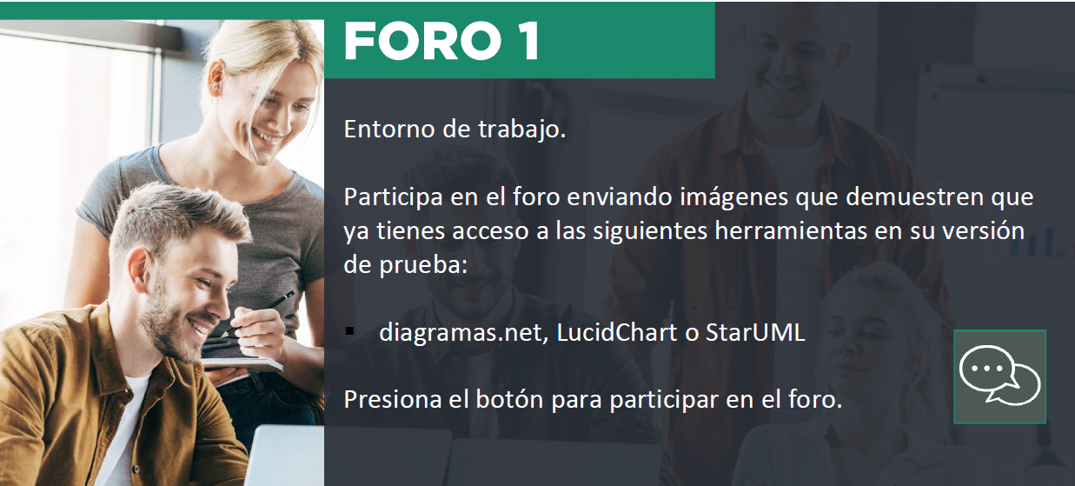

Slide 36
